Slide 1
L’habitation et la colocation
Les actualités
Le vocabulaire lié à l’habitation (pense-bête)
La révision de la grammaire (la négation, le subjonctif)
L’entretien d’embauche d’un colocateur
Exprimer l’obligation et l’interdiction

Slide 2
Les actualités préparées

Slide 3
Jamais, rien, plus, personne
Trouvez 4 questions auxquelles vous pouvez répondre avec les mots jamais, rien, ne + verbe + plus, personne.
Posez les mêmes questions à votre collègue et il répondra. Puis échanger et votre collègue posera les questions auxquelles vous répondrez.

Slide 4
Le subjonctif
Texte 1 : Pour surfer sur Internet. (Exprimer une nécessité)
Il faut que vous (acheter) .................... un ordinateur assez puissant et il est indispensable que vous (avoir) .................... aussi un modem. Vous savez, il faudra que le vendeur (prendre) .................... le temps de bien vous expliquer. Après l'installation, il faut que votre ordinateur (être) .................... près d'une prise téléphonique. Et il est aussi nécessaire que vous (choisir) .................... un serveur, mais il y en a beaucoup, alors, choisissez bien : il faut que vous (faire) .................... attention aux différentes possibilités. Ensuite, c'est facile ! Il faut seulement que vous (tenir) .................... la souris correctement et que vous (cliquer) .................... là où vous voulez !

Slide 5
Le subjonctif
Texte 2 : Au moment du départ. (Exprimer un souhait)
Une jeune fille à son fiancé : « J'aimerais que tu (penser) ................... à moi, que tu me (téléphoner) ................... souvent, que tu m’ (écrire) ................... et que tu ne m’ (oublier) ................... pas.«
Une mère à ses enfants : « Je souhaiterais que vous (rester) ................... ensemble, que vous (être) ................... sages, que vous ne (perdre) ................... pas votre argent, que vous m’ (envoyer) ................... des cartes postales et surtout, que vous ne pas (faire) ................... de bêtises. »

Slide 6
Le subjonctif
Texte 3 : Un voisin bizarre. (Exprimer un jugement)
« Je trouve étrange que mon voisin (être) ................... toujours seul, qu’il (vivre) ................... dans le noir, que ses volets (être) ................... toujours fermés, qu’on ne jamais (voir) de lumière chez lui, qu’il n’y jamais (avoir) ................... de bruit, qu’on n’(entendre) ................... pas de musique, qu’il ne jamais personne (recevoir) ..................., qu’il (sortir) rarement, qu’il ne jamais (dire) ................... bonjour et qu’il (porter) ................... toujours des lunettes noires.

Slide 7
Le subjonctif
Texte 4: Je vais le quitter!. (Exprimer un sentiment)
« Je ne suis pas contente qu’il (être) ................... toujours en retard ! Ça m’énerve qu’il ne (faire) ................... jamais rien ! Ça m’inquiète qu’il (dormir) ................... sans arrêt ! Ça me fait peur qu’il (conduire) ................... trop vite ! Ça me désole qu’il (avoir) ................... toujours des problèmes ! Ça ne m'amuse pas qu’il (perdre) ................... toujours tout !

Slide 8
La discussion en binôme
Comment habitez-vous dans votre ville universitaire ?
Quels sont les autres possibilités de logement dans votre ville universitaire ?
Quels sont leurs avantages et désavantages ?
Si vous partiez en stage à l’étranger, préfériez-vous habitez dans une colocation ou dans une résidence universitaire ?
Pourquoi ?
Pourquoi non ?

Slide 9
En binôme décrivez un colocataire idéal : Décrivez aussi un mauvais colocataire :

Slide 10
L’entretien d’embauche d’un colocataire
A deux préparez un questionnaire (5 questions) pour un nouveau coloc ou nouvelle coloc. Écrivez-les.
Préparez aussi 5 règles de la colocation en phrase (devoir, il faut + inf., il nécessaire de). Écrivez-les.
Le film : L’Auberge espagnole
https://www.youtube.com/watch?v=x8XxJeRrRZY&t=72s

Slide 12
Les groupes de 3 : les systèmes d’enseignement
Divisez-vous en groupes de 3. Discutez en groupe et choisissez un pays dont vous présenterez le système scolaire
La consigne : Préparez une présentation d’un système scolaire d’un pays étranger
(présentez comme vous voulez afin que nous comprenions le plus d’informations possibles, pensez aux étudiants avec les styles auditifs, visuels et kinesthésiques dominants en classe)
Réfléchissez sur les avantages et les désavantages de ce système
Présentez aussi les curiosités de ce système

Slide 13
La semaine prochaine : le métier de prof
Un métier demandé ?
Un métier passionnant ?
Un métier prestigieux ? Et en France ?
Votre matière/domaine est passionnante, nécessaire, utile ?

Slide 14
Devenir professeur au collège et au lycée
Au collège (très bien) :
https://www.youtube.com/watch?v=OVMBdBqhnis
5 conseils pour devenir professeur de lycée (assez lent) :
https://www.youtube.com/watch?v=n1TiOtoCWCk
Le métier de prof (pas mal) :
https://www.youtube.com/watch?v=hoo1iT11Z4g
Concours pour devenir prof (difficile) :
https://www.youtube.com/watch?v=UK6IewpEqz0

Slide 15
La grammaire de la semaine à la maison : l’obligation et l’interdiction https://www.gymglish.com/fr/frantastique-orthographe/grammaire-francaise/exprimer-la-necessite-infinitif-ou-subjonctif

Slide 16
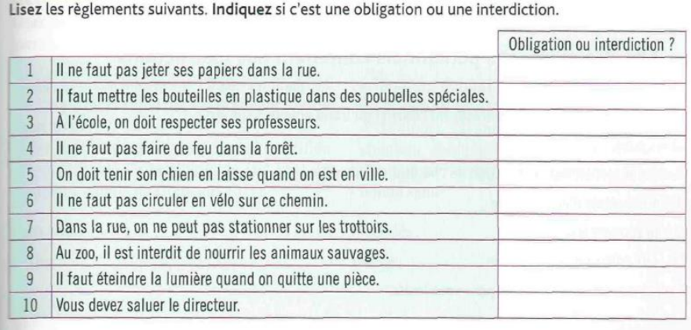

Slide 18
L’impératif https://apprendre.tv5monde.com/fr/aides/grammaire-limperatif
Regardez la vidéo explicative facile à la maison :
http://flemotion.com/imperatif-present-francais-fle.html
Regardez le tableau avec l’impératif des verbes pronominaux :
https://www.laits.utexas.edu/tex/gr/tai1.html

Slide 20
La semaine prochaine
https://www.podcastfrancaisfacile.com/dialogue/obligation-fle-exercice.html
https://www.gymglish.com/fr/frantastique-orthographe/grammaire-francaise/exprimer-la-necessite-infinitif-ou-subjonctif
Pratiquer l’impératif et donner des conseils.

